Slide 1



Sıfır Atık
T.C.
Çevre ve Şehircilik Bakanlığı
Çevre Yönetimi Genel Müdürlüğü
Sıfır Atık ve Atık İşleme Dairesi Başkanlığı
Şule BEKTAŞ
Çevre ve Şehircilik Uzmanı
02/03/2020

Slide 2

Nedir?
Sıfır Atık
Üretim, tüketim ve hizmet süreçlerinde atık oluşumunun önlenmesi/azaltılması, yeniden kullanıma öncelik verilmesi, oluşan atıkların ise kaynağında ayrı biriktirilerek toplanması ve geri dönüşüm ve/veya geri kazanımının sağlanarak bertarafa gönderilecek atık miktarının azaltılması suretiyle çevre ve insan sağlığının ve tüm kaynakların korunmasını hedefleyen yaklaşımdır.

Slide 3
Sıfır Atık Yönetmeliği
12/07/2019 tarih ve 30829 sayılı R.G.
Amaç
Hammadde ve doğal kaynakların etkin yönetimi ile sürdürülebilir kalkınma ilkeleri doğrultusunda atık yönetimi süreçlerinde çevre ve insan sağlığının ve tüm kaynakların korunmasını hedefleyen sıfır atık yönetim sisteminin kurulmasına, yaygınlaştırılmasına, geliştirilmesine, izlenmesine, finansmanına, kayıt altına alınarak belgelendirilmesine ilişkin genel ilke ve esasların belirlenmesidir.

Slide 4
Atık Yönetim Hiyerarşisi
Öncelikli seçenek
Önleme, Azaltma
Atık oluşmadan önce üretim aşamasında önlemler alınması;
(a) kullanım süresi uzun ürünlerin dizaynı
(b)üretilen atığın çevre ve insan sağlığına olumsuz etkisinin olmaması
(c) madde ve ürün içeriğinde zararlı maddelerin kullanılmaması
Tekrar kullanım
Ürünün tamamının veya bir kısmının onarılması ve yeniden kullanılması
Geri Dönüşüm Yeniden değerlendirilebilen atıkların çeşitli işlemlerden geçerek üretim sürecine yeniden dahil olmasıdır
Enerji Geri Kazanımı
Bertaraf
Son seçenek

Slide 5
Kapsam
(1) Mahalli idareler ve EK-1 listede tanımlı diğer yerler ile gönüllülük esasına dayalı olarak sıfır atık yönetim sistemini kurmak isteyenler için sıfır atık yönetim sisteminin kurulmasına, izlenmesine, sıfır atık belgesi düzenlenmesine ilişkin esasları,
(2) Sıfır atık yönetim sistemi kurulan yerlerde oluşan ve 2/4/2015 tarihli ve 29314 sayılı Resmî Gazete’de yayımlanan Atık Yönetimi Yönetmeliğinin EK-4 atık listesinde yer alan atıklar bu sistem kapsamındadır.
Ancak, sanayi işletmelerinden kaynaklanan atıklardan içerik veya yapısal olarak evsel nitelikli atıklara benzer olanlar hariç olmak üzere, bu işletmelerin faaliyetleri sonucunda oluşan proses atıkları Bakanlıkça kriterleri belirleninceye kadar bu Yönetmelikte tanımlanan sıfır atık belgesi kapsamında değerlendirilmez.

Slide 6

Sıfır Atık Yönetim Sistemi
Atık oluşumunun önlenmesinden başlayarak, atıkların azaltılması, kaynağında ayrı biriktirilmesi, geçici depolanması, ayrı toplanması, taşınması ve işlenmesi süreçlerinin hepsini içine alan, fayda ve maliyet unsurları göz önünde bulundurularak oluşturulan yönetim sistemidir.

Slide 7
Ek-1 Sıfır Atık Yönetim Sisteminin Oluşturulmasına Yönelik Uygulama Takvimi
A) Mahalli İdareler İçin
 | Sıfır Atık Yönetim Sistemine Geçmesi Gerekenler | Sisteme Geçişlerin Tamamlanması için Son Tarih
1.GRUP | Büyükşehir İlçe Belediyeleri 250.000 Nüfus ve üzeri | 31 Aralık 2020
2.GRUP | Büyükşehir İlçe Belediyeleri 250.000 Nüfus altı Büyükşehir Dışındaki İl, İlçe, Belde Belediyeleri İl Merkez İlçe Belediyeleri Belediye Birlikleri | 31 Aralık 2021
3.GRUP | Büyükşehir Dışındaki İl, İlçe, Belde Belediyeleri İl Merkez İlçe Belediyeleri Dışındaki Diğer Belediyeler İl Özel İdareleri Mücavir Alan Dışı | 31 Aralık 2022

Slide 8
 | Sıfır Atık Yönetim Sistemine Geçmesi Gerekenler | Sisteme Geçişlerin Tamamlanması için Son Tarih
1.GRUP | Kamu Kurum ve Kuruluşları | 1 Haziran 2020
2.GRUP | Organize Sanayi Bölgeleri Havalimanları Limanlar İş merkezi ve Ticari Plazalar 100 ve üzeri ofis/büro kapasiteli Alışveriş Merkezleri 5000 metrekare ve üzeri ÇED Yönetmeliği’nin Ek-1 Listesinde Yer Alan Sanayi Tesisleri Eğitim Kurumları ve Yurtlar 250 ve fazla öğrencisi bulunanlar 100 Oda ve Üstü Konaklama Kapasiteli İşletmeler Sağlık Kuruluşları 100 yatak ve üzeri kapasiteli Akaryakıt istasyonları ve dinlenme tesisleri 300 ve üzeri konuta sahip siteler Zincir marketler | 31 Aralık 2020
3.GRUP | Alışveriş Merkezleri 1000-4999 metrekare İş Merkezi ve Ticari Plazalar 20-99 arası ofis/büro kapasiteli Tren ve Otobüs Terminalleri ÇED Yönetmeliği Ek-2 Listesinde Yer Alan Sanayi Tesisleri Eğitim Kurumları ve Yurtlar 50-249 arası öğrencisi bulunanlar 50-99 Arası Oda Konaklama Kapasiteli İşletmeler Sağlık Kuruluşları 50-99 arası yatak kapasiteli | 31 Aralık 2021
4.GRUP | Alışveriş Merkezleri 1000 m²’den az Eğitim Kurumları ve Yurtlar 50’den az öğrencisi bulunanlar 50’den Az Oda Konaklama Kapasiteli İşletmeler Sağlık Kuruluşları 50’den az yatak kapasiteli | 31 Aralık 2022
B) Bina ve Yerleşkeler İçin

Slide 9
Mahalli İdarelerin görev, yetki ve yükümlülükleri (Madde 9)
(1) Büyükşehir belediyeleri;
a) Büyükşehir entegre atık yönetim planını, İl Sıfır Atık Yönetim Sistemi Planına uyumlu hale getirmekle,
b) İlçe belediyeleri tarafından yürütülen sıfır atık yönetim sistemi uygulamalarının iyileştirilmesi ve yaygınlaştırılması ile sıfır atık yönetim sistemine yönelik işbirliği ve koordinasyonu sağlamakla yükümlüdür.
(2) Büyükşehir ilçe belediyeleri, il, ilçe, belde belediyeleri, belediye birlikleri ve il özel idareleri;
a) Tüm faaliyetlerinde bu Yönetmelikte belirtilen genel esaslara uymakla,
b) Halkı, atıklarını ayırmaya ve ayrı biriktirmeye teşvik etmekle,
c) Atık oluşumunun önlenmesi için israfı önlemeye teşvik edecek çalışmalarda bulunmakla,
ç) Kaynağında ayrı biriktirilen atıkların birbirleriyle karıştırılmadan toplanmasına yönelik altyapıyı geliştirip yaygınlaştırmakla,
d) Atık getirme merkezlerinde biriktirilen atıklar ile evlerden kaynaklanan atık ilaçların yönetimini sağlamakla,
e)Toplanan atıkların öncelikli olarak maddesel geri dönüşüm ve diğer geri kazanım imkânlarının azami ölçekte değerlendirilmesini sağlamakla/sağlatmakla,
f) Geri dönüşümü/geri kazanımı mümkün olmayan atıkların nihai bertaraf işlemlerinde düzenli depolama yöntemini son seçenek olarak değerlendirmekle,
g) Sıfır atık yönetim sisteminin tasarım aşamasından başlayarak uygulamaların izlenmesi faaliyetlerini de içeren tüm süreci kent konseyi gündemine dahil etmekle,
ğ) Sıfır atık yönetim sistemine geçiş süreci de dahil olmak üzere, mevcut atık yönetim hizmetlerinin sıfır atık yönetim sistemine entegre edilmesine yönelik program ve politikalarını belirleyerek bu hususları stratejik planlarına ve bütçelerine yansıtmakla,
h) Yetkisi dahilinde sıfır atık yönetim sisteminin kurulması ve uygulanmasında EK-1 listede tanımlanan uygulama takvimine uyarak mevcut atık yönetim hizmetlerini bu sisteme entegre etmekle,
ı) Sıfır atık yönetim sisteminin kurulması, işletilmesi ve izlenmesine yönelik olarak Bakanlıkça hazırlanan kılavuz doğrultusunda gerekli iş ve işlemleri gerçekleştirmekle, sisteme ilişkin tam maliyet esaslı tarifeleri belirlemekle ve uygulamakla,

Slide 10
Sıfır Atık Yönetim Sistemi Kuran Bina Ve Yerleşkelerin Yükümlülükleri (Madde 10)
(1) Sıfır atık yönetim sistemini kuran bina ve yerleşkeler;
a) Tüm faaliyetlerinde bu Yönetmelikte belirtilen genel esaslara uymakla,
b) Sorumluluk alanları dahilindeki tüm kişi ve kuruluşları, atıklarını türlerine göre ayırmaya ve ayrı biriktirmeye teşvik etmekle,
c) İsrafı önlemeye yönelik çalışmalarda bulunarak atık oluşumunun önlenmesini/azaltılmasını sağlamakla,
ç) Kaynağında ayrı biriktirilen atıkların birbirleriyle karıştırılmadan ayrı olarak toplanmasına ve geçici depolanmasına yönelik altyapıyı oluşturmakla,
d) Sıfır atık yönetim sisteminin kurulması ve uygulanmasında EK-1 listede tanımlanan uygulama takvimine uymakla,
e) Sıfır atık yönetim sisteminin kurulması, işletilmesi ve izlenmesine yönelik olarak Bakanlıkça hazırlanan kılavuz doğrultusunda gerekli iş ve işlemleri gerçekleştirmekle ve mevcut atık yönetim hizmetlerini bu sisteme entegre etmekle,
f) Sıfır atık yönetim sistemine geçiş süreci de dahil olmak üzere mevcut atık yönetim hizmetlerinin sıfır atık yönetim sistemine entegre edilmesine yönelik program ve politikaları belirleyerek ilgili talimatlarına yansıtmakla,
g) Sıfır atık yönetim sisteminin tasarım aşamasından başlayarak uygulamaların izlenmesi faaliyetlerini de içeren tüm sürecin, sorumluluk alanı içerisindeki tüm kişi ve kuruluşların katılımı ile bütünlük ve uyum içinde yürütülmesini sağlamakla,
ğ) Kurulan sıfır atık yönetim sistemini sorumluluk alanındaki tüm kişi ve kuruluşlara ilanen duyurmakla, atıkların oluşturulan sistem doğrultusunda biriktirilmesini sağlamakla,
h) Sıfır atık yönetim sisteminin yaygınlaştırılması ve bu konudaki farkındalığın arttırılmasına yönelik bilinçlendirme ve eğitim faaliyetleri yapmakla, bu kapsamda düzenlenen faaliyetlere katkı ve katılım sağlamakla,
ı) Sıfır Atık Bilgi Sistemine kayıt olmak ve bu Yönetmelik kapsamındaki faaliyetlerine ilişkin olarak istenen bilgi ve belgeleri sisteme kaydetmekle,
i) Oluşan ve ayrı biriktirilen tüm atıklara ilişkin veriler ile bu atıkların teslim edildiği yerlere ilişkin bilgileri Ocak ve Temmuz ayları olmak üzere yılda iki kez sıfır atık bilgi sistemi üzerinden bildirmekle yükümlüdür.

Slide 11
Sıfır Atık Yönetim Sistemi Kuran Bina Ve Yerleşkelerin Yükümlülükleri (Madde 10)
(2) Sıfır atık yönetim sistemini kurmakla yükümlü olanlar ile sistemi gönüllü olarak kurmak isteyenler, sıfır atık yönetim sisteminin kurulması ve geliştirilmesinin sağlanması için danışmanlık hizmeti alabilirler. EK-4 doğrultusunda Bakanlıkça belirlenen puanlama kriterleri kapsamında platin belge almak isteyenlerin danışmanlık hizmetini almaları zorunludur. Sıfır atık yönetim sistemi kapsamında danışmanlık hizmeti verilmesine ilişkin esaslar Bakanlıkça belirlenir.
(3) Atıkların toplanması, taşınması ve işlenmesine yönelik hizmet alımlarında ilgili idarelerin tam maliyet esaslı tarifelerine uyulur.
(4) Sıfır atık yönetim sistemi kapsamında biriktirilen atıklar, mahalli idarelerin sıfır atık belgesi bulunması ve atıkları ayrı toplaması halinde mahalli idare tarafından kurulan toplama sistemine; mahalli idarenin sıfır atık belgesi bulunmaması halinde sıfır atık yönetim sistemi kapsamında biriktirilen atıklar Bakanlık ve/veya il müdürlüğünden gerekli izin ve/veya çevre lisansı almış atık işleme tesislerine verilebilir.
(5) Platin sıfır atık belgesine sahip yerler, sıfır atık yönetim sistemi kapsamında gerçekleştirdikleri faaliyetleri, uygulamaları, sistem ile getirilen yenilikleri, sağlamış oldukları kazançları ve ileriye yönelik hedefleri de içeren sıfır atık yönetim sistemi sürdürülebilirlik raporlarını, platin belgenin alınmasını takip eden ikinci yılın sonuna kadar sıfır atık belgesini veren yetkili idareye sunar. Bu raporlar gelişmeler doğrultusunda iki yılda bir güncellenir.

Slide 12
Organize Sanayi Bölgeleri ve Havalimanlarının Yükümlülükleri (Madde 11)
(1) Organize sanayi bölgesi yönetimleri ve havalimanı/terminal işletmecileri 10 uncu maddede verilen yükümlülüklere ilave olarak;
a) Sınırları içerisinde sıfır atık yönetim sisteminin planlanması, kurulması, uygulanması ve izlenmesine yönelik gerekli koordinasyon ve işbirliğini sağlamakla,
b) Sıfır atık yönetim sistemine geçiş süreci de dahil olmak üzere, mevcut atık yönetim hizmetlerinin sıfır atık yönetim sistemine entegre edilmesine yönelik planlama yapmakla, sınırları içerisindeki tüm kurum, kuruluş ve işletmelerin bu plana uymasını sağlamakla yükümlüdür.
(2) Organize sanayi bölgeleri ve havalimanları tarafından sorumluluk alanlarına göre atık toplama ve taşıma sistemleri oluşturulurken Bakanlıkça hazırlanan kılavuzlar esas alınır.

Slide 13
Sıfır Atık Yönetim Sistemini Kurma Yükümlülüğü (Madde 12)
(1) EK-1 listede yer alan bina ve yerleşkelerin uygulama takvimi doğrultusunda, sıfır atık yönetim sistemini kurarak uygulamaya geçmeleri zorunludur. Belirtilen tarihten sonra faaliyete geçen söz konusu yerler ise faaliyet başlangıç tarihinden itibaren 1 yıl içerisinde sıfır atık yönetim sistemine geçerler.
(2) Mahalli idareler ise EK-1 listede belirtilen uygulama takvimi doğrultusunda sıfır atık yönetim sistemine geçerler.
(3) Sıfır atık yönetim sistemini kurma yükümlülüğü bulunanlar istemeleri halinde, EK-1 listedeki uygulama takviminde belirtilen tarihlerden önce sıfır atık yönetim sistemi kriterlerini sağlayarak uygulamaya geçebilirler.
(4) Ortak bir yönetimi olan alışveriş merkezleri, iş merkezleri, terminaller gibi yerlerde tüm bina ve yerleşkeyi kapsayacak şekilde sıfır atık yönetim sistemine geçiş planlaması yapılır. Yapılan planlama doğrultusunda alan içerisindeki tüm kurum, kuruluş ve işletmeleri kapsayacak şekilde yönetimin koordinasyonunda sıfır atık yönetim sistemi kurularak eş zamanlı uygulamaya geçilir. Tüm kurum, kuruluş ve işletmeler bu plana dahil olmak zorundadır.
(5) Ortak bir yönetimi olmayan, ancak aynı bina veya yerleşke içerisinde bulunan kurum, kuruluş, işletmeler sıfır atık yönetim sisteminin kurulması konusunda ortak hareket edebilirler.

Slide 14
Sıfır atık yönetim sisteminin kurulması
(Madde 13)
Mahalli idareler için Ek 3/A,
Bina ve yerleşkeler için Ek 3/B kriterleri sağlanır
İzlenecek yol:
1. Çalışma ekibinin belirlenmesi,
2. Planlama yapılması,
2.1 Mevcut durum tespiti
2.2 İhtiyaç analizi
3. Eğitim/Bilinçlendirme
4. İzleme, Kayıt Tutulması ve İyileştirme Faaliyetleri

Slide 15
Atıkların biriktirilmesi, toplanması ve biriktirme ekipmanlarının özellikleri
(Madde 14)
Atıkların ayrı biriktirilmesi durumunda;

Slide 16
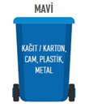
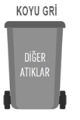
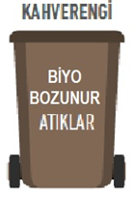
Atıkların biriktirilmesi, toplanması ve biriktirme ekipmanlarının özellikleri
(Madde 14)
Atıkların birlikte biriktirilmesi durumunda;
Atık pil, bitkisel atık yağ, atık elektrikli ve elektronik eşya ile diğer geri kazanılabilir atıklar, atık ilaçlar ve büyük hacimli atıklar mahalli idarelerin toplama planına uygun olarak biriktirilerek yetkili idareye teslim edilir veya bu atıklar için oluşturulmuş toplama noktalarına, atık getirme merkezlerine ve/veya atık işleme tesislerine teslim edilir.

Slide 17
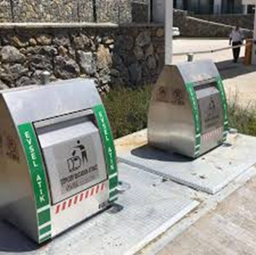
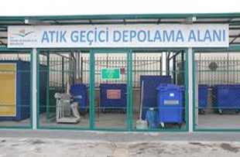
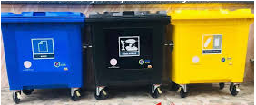
Geçici Depolama Alanı

Slide 18

Bakanlığımız Sıfır Atık Uygulaması
2016 yılından beri Bakanlık merkez binamızda uygulanmaktadır.

Slide 19
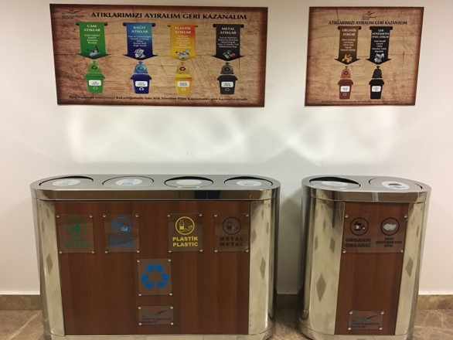
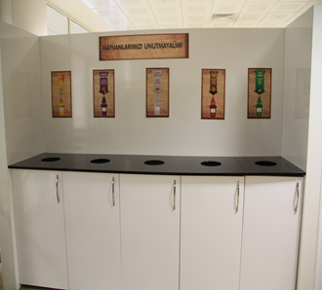
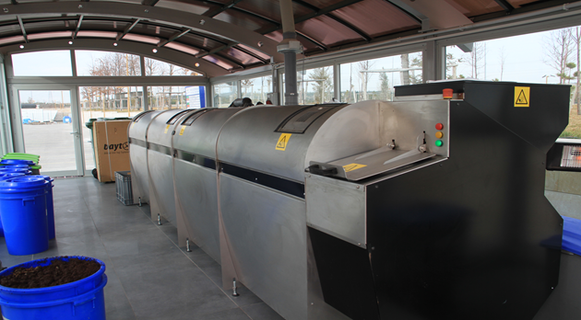
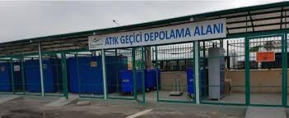

Slide 20
Sıfır Atık Belgesi
Nitelikleri (Madde 15)
(Madde 15)
Sıfır atık yönetim sistemlerini kuran mahalli idareler ile EK-1 listede tanımlı diğer yerlere ve gönüllülük esasına dayalı olarak sıfır atık yönetim sistemini kuranlara verilecek, nitelikleri Bakanlıkça belirlenen belgedir.
Ek-3 Kriterleri
Temel Seviye Sıfır Atık Belgesi
Ek-4 Kriterleri
Gümüş Sıfık Atık Belgesi
Altın Sıfık Atık Belgesi
Platin Sıfık Atık Belgesi

Slide 21
Sıfır Atık Belgesi Alma Yükümlülüğü (Madde 16)
300 ve üzeri konuta sahip siteler hariç diğer konutlar belediyelerin sıfır atık yönetim sistemi içerisinde değerlendirilir; ayrıca sıfır atık belgesi düzenlenmez.
İçerisinde birden fazla kurum, kuruluş ve işletme barındıran ve ortak bir yönetimi olan bina ve yerleşkelere, içerisindeki tüm kurum, kuruluş ve işletmeleri kapsayacak şekilde seviyesine uygun tek bir sıfır atık belgesi düzenlenir. Ancak, OSB’ler ile havalimanları içerisindeki kurum, kuruluş ve işletmeler talep etmeleri halinde ayrıca münferit belge müracaatında bulunabilirler.
Ortak bir yönetimi olmayan, ancak sıfır atık yönetim sistemini birlikte kuran ve işleten, aynı bina veya yerleşke içerisinde bulunan kurum, kuruluş ve işletmeler münferit belge müracaatında bulunabileceği gibi seviyesine uygun tek bir sıfır atık belgesi için de müracaat edebilirler.

Slide 22
Sıfır Atık Belgesi Alma Yükümlülüğü (Madde 16)
Temel Seviye Sıfır Atık Belgesi
Altın, Gümüş, Platin Seviye Sıfır Atık Belgesi
İl belediyeleri
Nüfus>50.000 ilçe belediyeleri
OSB
AVM
Tren, Otobüs Terminalleri
Limanlar
50 oda ve üstü konaklama işletmeleri
Ek-1 listesi dışındaki yerler talep etmeleri halinde temel seviyede belge almak için müracaatta bulunabilirler.
Ek-1 Listesi

Slide 23
Sıfır Atık Belgesine Başvuru (Madde 17)
Temel seviyedeki sıfır atık belgesi için;
EK-3’te yer alan kriterler doğrultusunda sıfır atık yönetim sistemini kuran bina ve yerleşkeler ile mahalli idareler için yapılır.
Başvurular sıfır atık bilgi sistemi üzerinden yapılır.
Gümüş, altın, platin seviyelerindeki sıfır atık belgesi için;
Temel seviyedeki sıfır atık belgesinin alınmasını takip eden on iki aylık sürenin tamamlanmasına müteakip otuz takvim günü içerisinde, bir yıllık çalışmaya istinaden EK-4 doğrultusunda belirlenen puanlama kriterlerine esas bilgi ve belgeleri sıfır atık bilgi sistemine yükleyerek müracaat etmek zorundadır.
Sıfır atık belgelerinin geçerliliği beş yıldır.

Slide 24
Ek 3/A Mahalli idareler için kriterler
1 | Konutlardan tehlikesiz nitelikteki geri kazanılabilir kağıt, cam, metal, plastik atıkların diğer atıklardan ayrı olacak şeklinde en az ikili olmak üzere toplanması veya toplattırılması
2 | Cadde, sokak ve kamuya açık alanlara geri kazanılabilir atıklar ve diğer atıklar şeklinde en az ikili olmak üzere, atıkların ayrı biriktirilmesi için kolay ulaşılabilir yerlere yeterli sayı ve kapasitede biriktirme ekipmanının yerleştirilmesi
3 | Cadde, sokak ve kamuya açık alanlara ihtiyaca göre atık cam kumbaraları yerleştirilmesi
4 | Evlerden kaynaklanan atık ilaçların toplanması için toplama noktası olarak belirlenen ilaç satışının yapıldığı yerlere atık ilaç biriktirme ekipmanı temin edilmesi
5 | Tekstil/giysi atıklarının toplanması amacıyla kumbaraların yerleştirilmesi ve bu atıkların yeniden değerlendirilmesi amacıyla çalışmaların yürütülmesi
6 | Bakanlığın belirlemiş olduğu esaslara uygun şekilde Atık Getirme Merkezi/Merkezlerinin ve toplama noktalarının kurularak faaliyete başlamış olması
7 | Atıkların toplanması amacıyla toplama programının belirlenmesi ve halkın bilgilendirilmesi, bu program çerçevesinde atıkların toplanması veya toplattırılması,
8 | Toplama noktaları ve atık getirme merkezlerinde biriktirilebilecek atık pil, bitkisel atık yağ, atık elektrikli ve elektronik eşya, atık ilaç gibi atıklar ile büyük hacimli atıkların buralara getirilmesine veya yerinden alınmasına yönelik planlama, bilgilendirme ve yönlendirme yapılması,
9 | Biyo-bozunur atıkların ayrı toplanarak geri kazanımı konusunda gerekli çalışmaların yapılması (Kompost, biyometanizasyon, vb.)
10 | Sorumluluk alanında uygulanan sıfır atık yönetim sistemine ilişkin verilerin kayıt altına alınması
11 | Sıfır atık yönetim sisteminin uygulanması konusunda farkındalık ve bilinçlendirme çalışmalarının yapılması
12 | İl Sıfır Atık Yönetim Sistemi Planına uyulması

Slide 25
Ek 3/B Bina ve Yerleşkeler İçin Kriterler
1 | Oluşan tehlikesiz nitelikteki geri kazanılabilir kağıt, cam, metal, plastik atıkların diğer atıklardan ayrı olarak biriktirilmesi
2 | Oluşan atık pil, bitkisel atık yağ, atık elektrikli ve elektronik eşya ile diğer geri kazanılabilir atıkların ayrı olarak biriktirilmesi
3 | 1. ve 2. kriterlerde belirtilmeyen tehlikesiz ve tehlikeli özellik gösteren diğer atıklar ile tıbbi atıkların ilgili mevzuatına uygun olarak biriktirilmesi
4 | Biyo-bozunur atıkların, yoğun oluşum gösterdikleri çay ocakları, kafeterya, yemek hazırlama veya yemek servisinin yapıldığı yerler gibi noktalarda ayrı olarak biriktirilmesi
5 | Biriktirme ekipmanlarında renk kriterine uyulması, atığa özgü bilgilendirici işaret veya yazıların yer alması
6 | Tüm biriktirme ekipmanlarının ihtiyaca ve ilgili mevzuatında verilen kriterlerine uygun hacim, adet ve özellikte olması
7 | Biriktirilen atıkların ilgili idarenin toplama sistemine ve/veya izin ve/veya çevre lisansı bulunan atık işleme tesislerine teslim edilmek üzere, oluşturulan geçici depolama alanında toplanması
8 | Sıfır atık yönetim sistemine ilişkin gerekli bilgilendirme eğitimlerinin verilmesi
9 | Çevre Kanunu ve bu Kanun kapsamında hazırlanan mevzuat doğrultusunda almakla yükümlü olduğu izin ve/veya çevre izin/lisanslarının bulunması
10 | Depozito kapsamındaki ambalajlı ürünlerin satışını gerçekleştiren satış noktaları; tüketiciler tarafından iade edilmek istenen depozitolu içecek ambalajlarının toplanması amacıyla Bakanlıkça esasları belirlenen depozito sistemine katılım sağlamakla ve uygulamakla (Bu kritere uyum 1/1/2021 yılından itibaren aranacaktır)

Slide 26
Temel Seviye Sıfır Atık Belgesi Başvuru Süreci
Eksiklikler 30 takvim günü içerisinde tamamlanmak üzere iade edilir
Başvuru uygun değilse veya süresi içerisinde eksiklikler tamamlanmazsa
Ek-1 liste ve/veya gönüllü başvuru
Sıfır Atık Bilgi Sistemi üzerinden belge başvurusu yapılır
Çevre ve Şehircilik İl Müdürlüğü
Temel Seviye Sıfır Atık Belgesi
Başvuru reddedilir.
Başvuru uygunsa
30 takvim günü içerisinde incelenir

Slide 27
Ek 4 Sıfır Atık Belgesi Puanlama Kriterleri
(A) Mahalli İdareler İçin Puanlama Kriterleri
Sıfır atık belgesi puanlama kriterlerinde bertarafa giden atık miktarındaki azalma oranı dikkate alınır. Azalma oranına göre belge seviyeleri Bakanlıkça belirlenir. Nitelikli belge alınabilmesi için bu oran %15’den az olamaz.
(B) Bina ve Yerleşkeler İçin Puanlama Kriterleri
Zorunlu Kriter:
Sıfır atık belgesi puanlama kriterlerinde bertarafa giden atık miktarındaki azalma oranı dikkate alınır. Azalma oranına göre belge seviyeleri Bakanlıkça belirlenir. Nitelikli belge alınabilmesi için bu oran % 15’den az olamaz.
Diğer Kriterler:
Zorunlu kriter sağlanmadan bu bölümdeki kriterlerden puan alınamaz.
Atık Azaltımı ve Önlemeye Yönelik Faaliyetler
Yeniden Kullanıma Yönelik Faaliyetler
İsrafının Azaltılmasına Yönelik Faaliyetler
Tedarik ve Lojistik Faaliyetleri
Bilinçlendirme ve Farkındalığın Arttırılmasına Yönelik Faaliyetler
Sıfır atık belgelerinin seviyelerine göre puanlama kriterleri Bakanlıkça çıkarılacak usul ve esaslar ile belirlenir. Bakanlıkça gerekli görülmesi halinde ek kriterler ilave edilebilir.

Slide 28
Nitelikli Sıfır Atık Belgesi Başvuru Süreci
Eksiklikler 30 takvim günü içerisinde tamamlanmak üzere iade edilir
Temel seviyede sıfır atık belgesi olan
il belediyeleri ve nüfusu 50.000 üzerindeki ilçe belediyeleri, OSB, AVM, havalimanları, tren ve otobüs terminalleri, limanlar ile 50 oda ve üstü konaklama kapasiteli işletmeler ve diğer yerler
Sıfır Atık Bilgi Sistemi üzerinden belge başvurusu yapılır
Çevre ve Şehircilik İl Müdürlüğü
Kriterlerle elde edilen puanın karşılığı olan nitelikli belge verilir
Başvuru reddedilir.
Başvuru uygun değilse
12 aylık süre sonunda başvuru yapılır
30 takvim günü içerisinde incelenir
Başvuru uygunsa
Temel seviyede sıfır atık belgesine sahip diğer yerler ise talep etmeleri halinde gümüş, altın ve platin sıfır atık belgesi için başvuruda bulunabilirler.

Slide 29
Sıfır atık belge esaslarına aykırılık, adres değişiklik durumu ve belgenin iptali (Madde 18)
(1) Sıfır atık bilgi sistemi üzerinden yapılması gereken beyanları yapmayanlar ile denetimler sırasında sıfır atık yönetim sistemini uygulamadığı ve verilen belgenin sürekliliğini sağlamadığı tespit edilen yerlere, idari yaptırım öngörülen fiillerin tespiti halinde idari yaptırım uygulanmasını müteakip doksan takvim günü iyileştirme süresi verilir. Verilen süre sonunda;
a) Gerekli iyileştirmenin mevcut belge seviyesinin sürekliliğini sağlayacak düzeyde olduğu tespit edilen yerlerin sıfır atık belgesi geçerliliğini sürdürür.
b) Gerekli iyileştirmenin mevcut belge seviyesinin sürekliliğini sağlayacak düzeyde olmadığı tespit edilen yerlerin sıfır atık belgesi iptal edilir.
(2) Sıfır atık belgesinin alınmasına esas teşkil eden ve sıfır atık bilgi sistemi üzerinden sunulan bilgi ve belgelerde değişiklik olması halinde değişikliği takip eden otuz takvim günü içerisinde sıfır atık bilgi sistemi üzerinden gerekli bildirimde bulunulur ve belge geçerliliğini korur. Verilen süre içerisinde değişiklik durumlarının bildirilmemesinin tespiti halinde, sıfır atık belgesi iptal edilir.
(3) Uygulamada değişiklik olması halinde söz konusu değişiklikler mevcut uygulamayı aksatmayacak şekilde sıfır atık yönetim sistemine entegre edilerek, değişikliği takip eden otuz takvim günü içerisinde sıfır atık bilgi sistemi üzerinden gerekli bildirimde bulunulur ve belge geçerliliğini korur. Verilen süre içerisinde değişiklik durumlarının bildirilmemesinin tespiti halinde, sıfır atık belgesi iptal edilir.
(4) Sıfır atık yönetim sistemi uygulanan bina ve yerleşkelerden taşınılması durumunda, değişikliği takip eden otuz takvim günü içerisinde gerekli bildirimde bulunulur ve sıfır atık belgesi iptal edilir.
(5) Belge alma yükümlülüğü bulunan yerlerden belgesi iptal edilenlerin;
a) Farklı bina ve yerleşkelere taşınması durumunda taşınma tarihini takip eden yüz seksen takvim günü içerisinde,
b) Diğer belge iptal durumlarında ise belge iptal tarihini takip eden otuz takvim günü içerisinde,
yeniden belge başvurusunda bulunmaları zorunludur.

Slide 30
Sıfır Atık Bilgi Sistemi
Sıfır atık yönetim sistemini uygulayacak yerleri kayıt altına almak, belgelemek, izlemek ve sistem kapsamında yönetilen atıkların izlenebilirliğini sağlamak amacıyla Bakanlıkça oluşturulan çevrimiçi sistemdir.
https://ecbs.cevre.gov.tr adresinden giriş yapılır.

Slide 31
Sıfır Atık Bilgi Sistemine Giriş
Yazılım Uygulamasına Kurum/Kuruluş Yetkilisi tarafından
https://ecbs.cevre.gov.tr/
sitesi üzerinden firma kaydı gerçekleştirilecek.
Vatandaş girişi ekranından e-devlet şifre ile giriş yapılması
E-devlet şifresi ile girişlerin kurum/kuruluş amiri tarafından yapılması gerekmektedir.
Aynı adreste birden fazla kurum olması durumunda ALO 181 arayarak Ulusal Adres Veri Tabanı kodunu çoklu kullanım için açılması talebinde bulunulur.
Sistemden oluşturulan form doldurulduktan sonra il müdürlüğüne iletilir.
İl müdürlüğünce onaylandıktan sonra EÇBS giriş yapılıp Sıfır Atık Bilgi Sistemi Uygulaması «TESİS» arayüzünden eklenir.

Slide 32
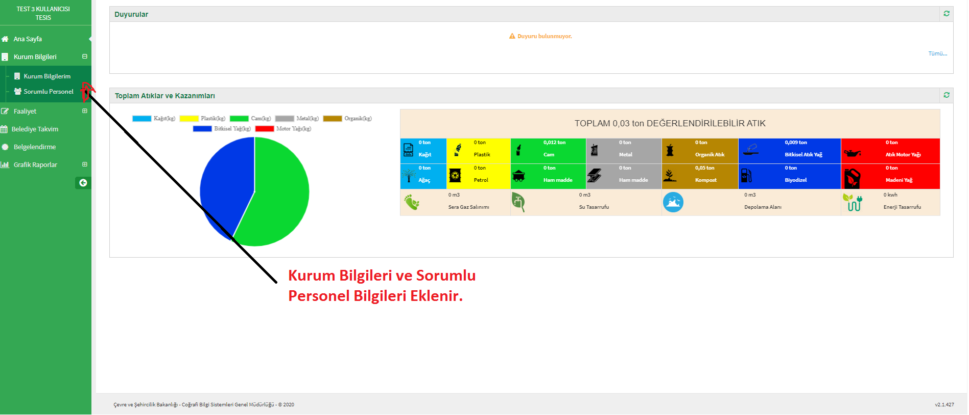
Belgelendirme Başvurusu

Slide 33
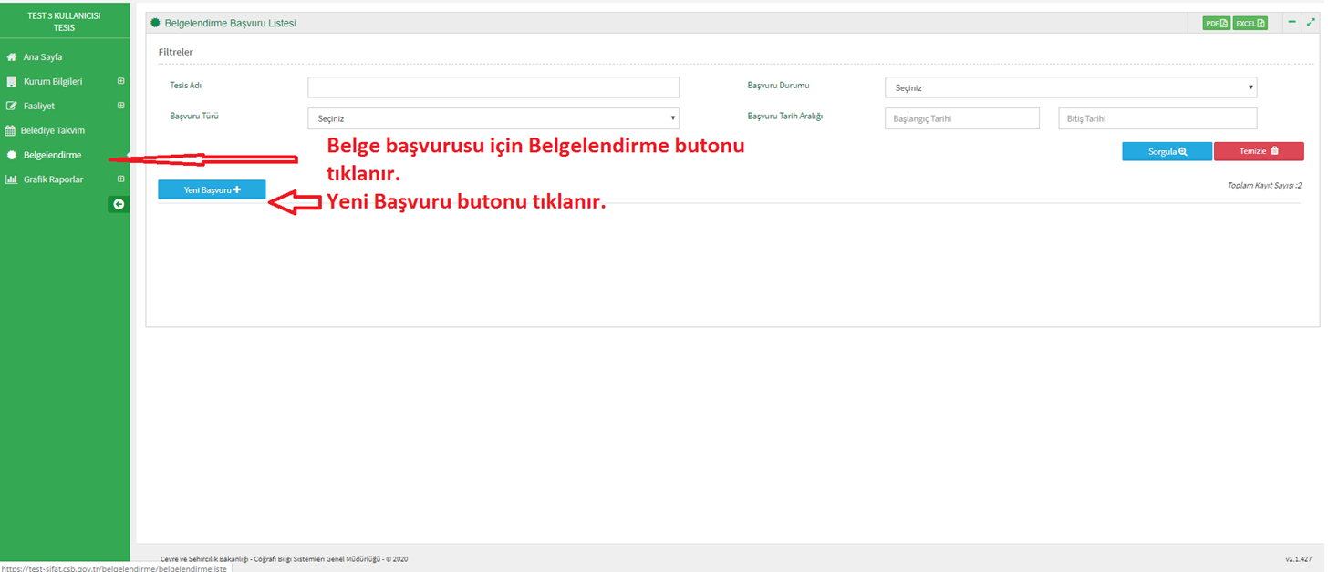

Slide 34
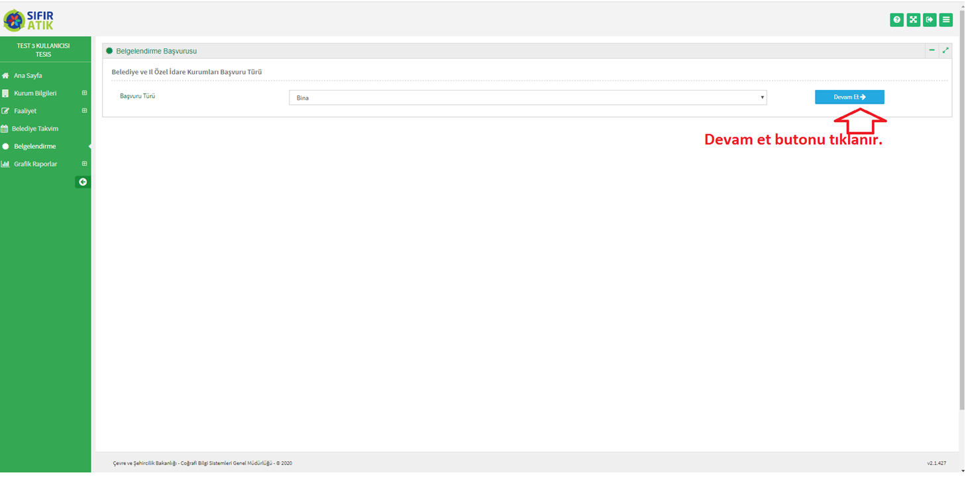

Slide 35
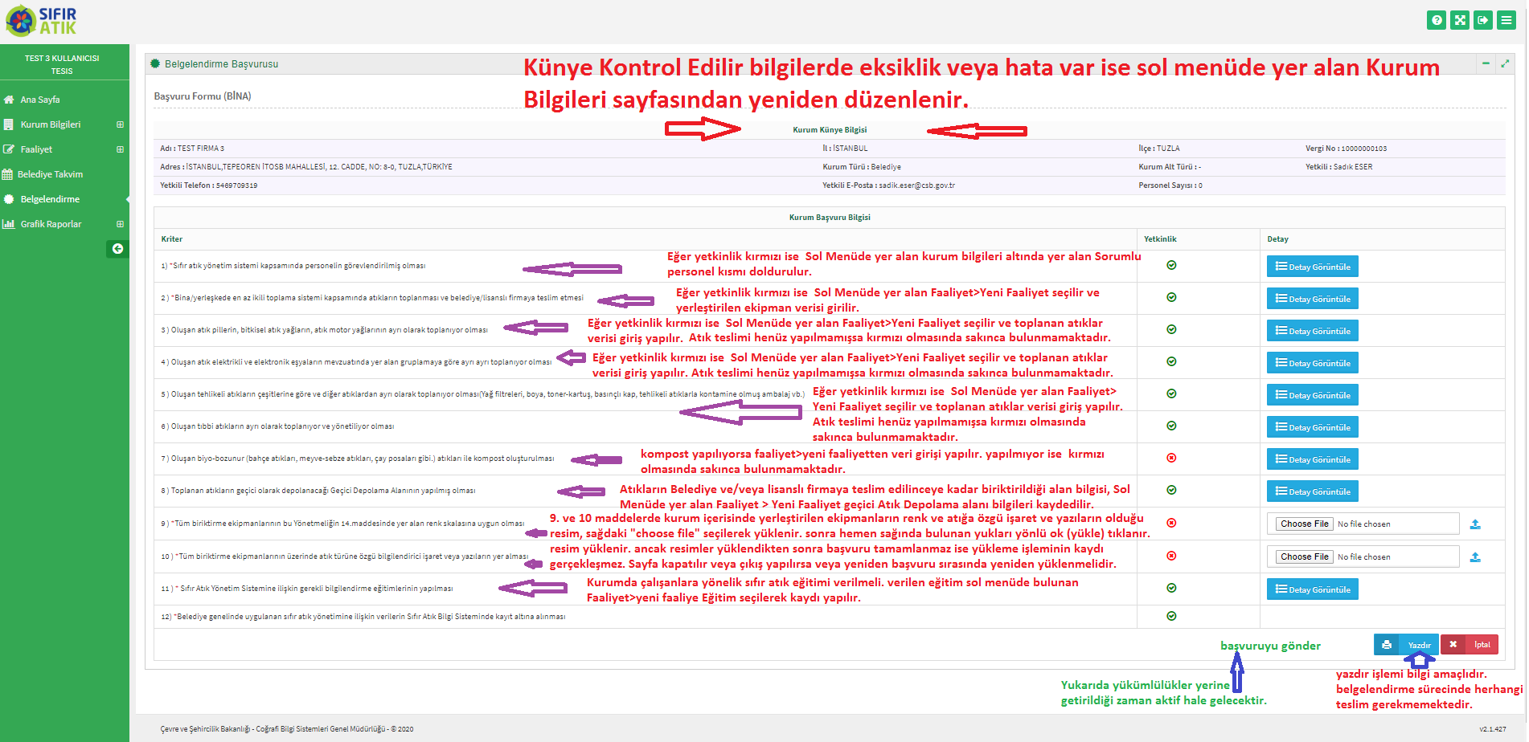

Slide 36

Teşekkür ederim
e-posta: sule.bektas@csb.gov.tr

